Slide 1
Клуб « Юный поэт»
Совместное творчество воспитателя и детей.
Волкова О.Ю

Slide 2
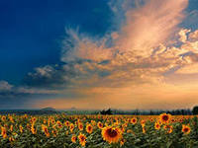
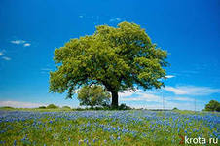
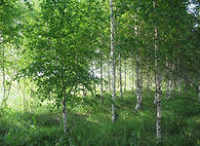
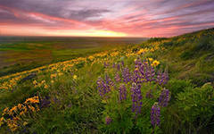
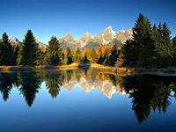
Родина
У меня есть Родина,
Родина такая
Где поля просторные
где луга без края
Степи не преступные,
Рощи и дубравы,
Что своею статью
Величавы славой.
И морская удаль
сила океана,
И людская совесть
чтобы без обмана
властвовала в этом
нашем бренном мире
И тогда гордиться будем мы Россией.

Slide 3
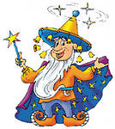
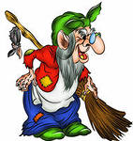
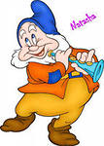
Надо в сад не опоздать!
Солнце вышло из-за туч,
Ярким светом вспыхнул луч
Это нам пора вставать,
чтобы в сад не опоздать.
Ждут в саду нас чудеса,
Игры, пляски, волшебства.
=« Кто ж сегодня к нам придёт?»
За собою позовёт.
Иль волшебник или гном,
или Ёжка с помелом...
Интересно всё узнать,
Надо в сад не опоздать!

Slide 4
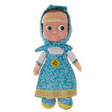
Игрушки
Мне вчера приснился сон
Будто разговаривает слон.
Все игрушки в доме у меня
Говорят на перебой твердя:
Кукле жалко синий сарафан,
Весь испачкан, красками залит
Будто постирать его велит.
Слоник под диваном всё лежит,
Глаз оторван и одним глядит.
Верит, что наступят чудеса,
Глаз пришьют и будет красота.
А сегодня мне приснился сон
Кукла посылает мне поклон,
Слоник тихим голосом твердит
Мне он всё спасибо говорит.
Всех я вас заботой окружу
И своей сестрёнке накажу.

Slide 5
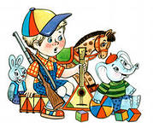
Мой братишка
Это всё большие враки
Что мальчишки забияки.
У меня вот есть братишка
Очень вежливый мальчишка.
Раньше всех всегда встаёт
все игрушки заберёт,
даже куклу не даёт.
Всё забросит под кровать,
Ну а мне всё доставать.
Мама даст гостинцы нам
Все попрячет по углам,
Потом ест тихонько ночью
Говорит =« Ты же не хочешь?»
Только сяду за уроки
Сразу слышу караоке.
Вот какой братишка
Вежливый мальчишка.

Slide 6
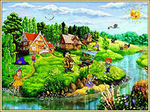
Почему Мне всегда всё интересно,
Где, когда и почему?
На вопрос вы мне ответьте,
Я же умный - всё пойму.
= Почему на небе тучи?
= Почему же ёж колючий?
= Почему построив дом,
Крышу строим мы потом?
= Почему как грянет гром
Светит радуга кругом?
= Почему машина едет,
Птица по небу летит?
= почему вода течёт,
Электричество идёт?
= Почему я так расту,
Знать всё больше я хочу.
Потому что мир так тесен
Очень, очень интересен.

Slide 7
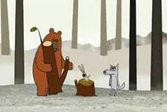
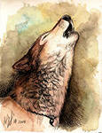
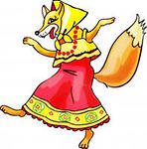
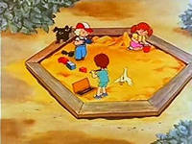
Чепуха
Мы в песочнице сидели
И калачики пекли.
Все истории приврали
Вот одна из них, пойми.
« Что в глухом лесу медведь
Зиму всю стал песни петь.
Ходит, бродит и поёт
Зайцу спать в берлоге не даёт.
Ёжик шишки всё в дупле грызёт,
Белка на охоту вот идёт.
Хочет косолапым поживиться,
Чтобы его песней насладиться.
Ну а рыжая плутовка
На сосну присела ловко
Песней звонкой залилась,
В такт медведю поддалась.
Вот зимой в лесу веселье,
Будто чье-то новоселье.
Перепутался народ,
Кто поёт, а кто орёт».

Slide 8
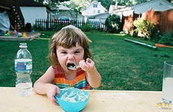
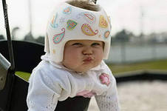
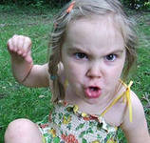
Нехочуха
Вот сижу я и молчу,
Ничего я не хочу!
Не хочу я говорить,
Не хочу я руки мыть,
Не хочу я заниматься,
Не хочу я улыбаться,
Не хочу я кашу кушать,
Никого не буду слушать.
Если скажут = "Дай игрушку"
Сразу спрячу под подушку.
Вот сижу я день-деньской,
Не хотят играть со мной.
Я сижу, молчу, гадаю
Почему же, я не знаю?
В чём причина, не пойму,
Вы скажите, я учту.
Подскажите-ка, ребятки,
Что со мною не в порядке?

Slide 9
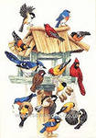
Помощники
С наступлением зимы,
Мастерим кормушки мы.
Под окно повесили
Стало очень весело.
Прилетел воробей
И до крошки всё съел.
Корм в кормушки насыпаем
Вот так птицам помогаем.

Slide 10
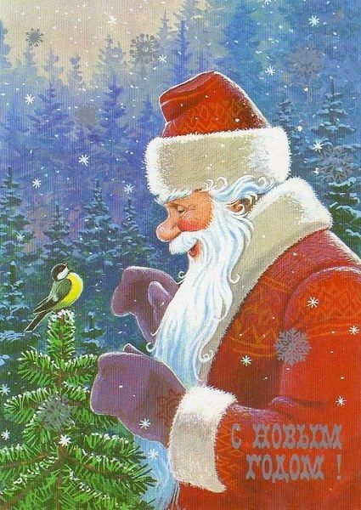
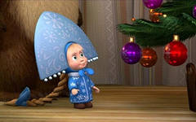
Ёлочка
Ёлочку зелёную,
Добрый Дед Мороз,
Из лесу на праздник
В группу нам принёс.
Ёлочку увидев
Сбежалась ребятня,
Любовались ёлочкой,
Глаз не отводя.
Наряжали дружно
Ёлочку свою
Вешали гирлянды,
Дождь и мишуру.
Шарики, фонарики
Мастерили сами,
Чтобы ёлочка сияла
Разными цветами.

Slide 11
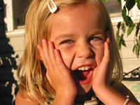
Хохотушка
В нашей группе есть девчушка,
Озорная хохотушка,
Утром в садик как войдёт,
Словно солнышко встаёт.
Удивляется народ,
Где энергию берёт?

Slide 12
Детский сад
Я люблю свой дорогой,
Детский сад, такой родной.
И горжусь своей судьбой
Что свела меня с тобой.
Здесь веселье, шутки, пляски,
Прибаутки словно в сказке.
Звонкий, нежный детский смех,
Мне милее его нет.
Процветай наш детский сад,
Радуй взрослых и ребят.

Slide 13
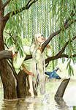
Ивушка
И будто всё стемнело вдруг,
И загрустило всё во круг.
И луг, и поле и леса
И вся природная краса.
Лишь слышно где-то в вдалеке
Печальный возглас на реке,
Такой унылый и родной
Стон ивы плачущей весной.
Не плачь не лей ты слёзы зря,
С тобой мы лучшие друзья.
Давай с тобой поговорим
И всё что будет предрешим.

Slide 14
Сынок
Живу сынок, дыша тобой
И в ожиданье чуда.
Хочу гордиться я тобой,
Неведома откуда.
Хочу чтоб был ты мил и нежен,
Серьёзен, честен, безмятежен.
Улыбку, радость нам дарил.
И чувства долга не забыл.

Slide 15
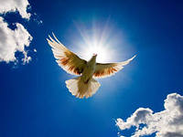
Я господа благодарю,
Деву Марию я молю.
Чтоб на земле, во все века Жизнь у людей была легка,
Чтоб дружно жили не тужили,
Друг другу радость мы дарили,
Чтоб знали мы наверняка,
Чтоб жизнь дана нам всем одна.
Давайте жить достойно будем.
И не жалея не о чём
И детям нашим легче будет,
Мы вместе всё переживём.

